Slide 1


Centro Universitario Municipal
Guanajay
CURSO
COMUNICACIÓN Y LIDERAZGO EN LAS ORGANIZACIONES

Slide 2
“… ADIVINAR ES UN DEBER DE LOS QUE PRETENDEN DIRIGIR, PARA IR DELANTE DE LOS DEMAS, SE NECESITA VER MAS QUE ELLOS.”
José Martí (Discurso en Steck Hall el 21 de enero de 1980)

Slide 3
TEMA 1.-
LA COMUNICACIÓN COMO CLAVE DIFERENCIADORA DE UN LIDERAZGO EFICAZ
Tipos de liderazgo
Gestión versus Liderazgo. Naturaleza de un liderazgo eficaz.
La importancia de la comunicación en el liderazgo efectivo.
Inteligencia emocional.

Slide 4
DELEGA
DEMOCRÁTICO
VISIONARIO
AUTOCRÁTICO
COACHING
Tipos de liderazgo
DOMINANTE
AFILIATIVO
MARCA EL PASO
TRANSACCIONAL
TRANSFORMACIONAL

Slide 5
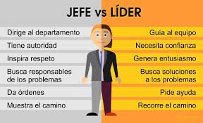
GESTIÓN VERSUS LIDERAZGO

Slide 6
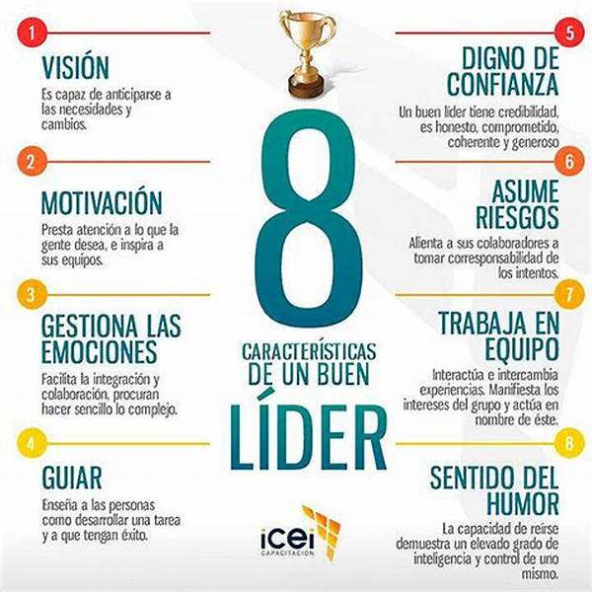

Slide 7
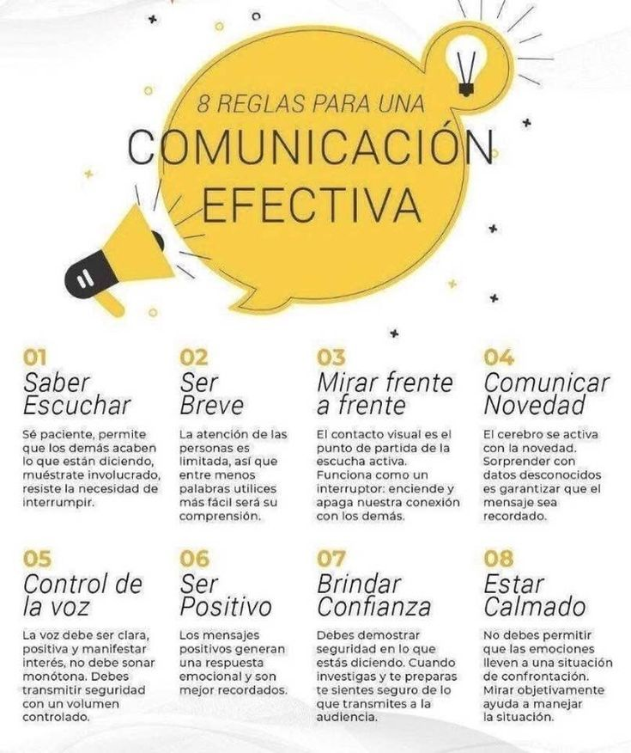
Lectura, escritura y matemática; habilidad para prevenir y resolver problemas y tomar decisiones; flexibilidad mental (compartir dudas, intercambiar experiencias y aprender de los otros); presentar ideas en forma clara; pensamiento reflexivo; sentido de anticipación; y, actitudes creativas.
Cultivo de una actitud científica, mediante el aprendizaje de conceptos de ciencia básica y tecnología aplicada; conocimiento de algunos elementos vinculados con la cultura tecnológica: productividad, competitividad, calidad, eficiencia, economía del trabajo; alfabetismo tecnológico, particularmente alfabetismo en computación; habilidades técnicas vinculadas con el oficio, ocupación o especialidad de que se trate; y, obtención y manejo de información
Habilidades personales (seguridad en sí mismo, autoestima, responsabilidad individual, sentido de autonomía, sociabilidad, integridad, búsqueda de desafíos, sentido de propósito); y, habilidades interpersonales o sociales (valores, trabajo en grupo,
relacionarniento personal, capacidad de negociación, saber escuchar y comunicarse)

Slide 8
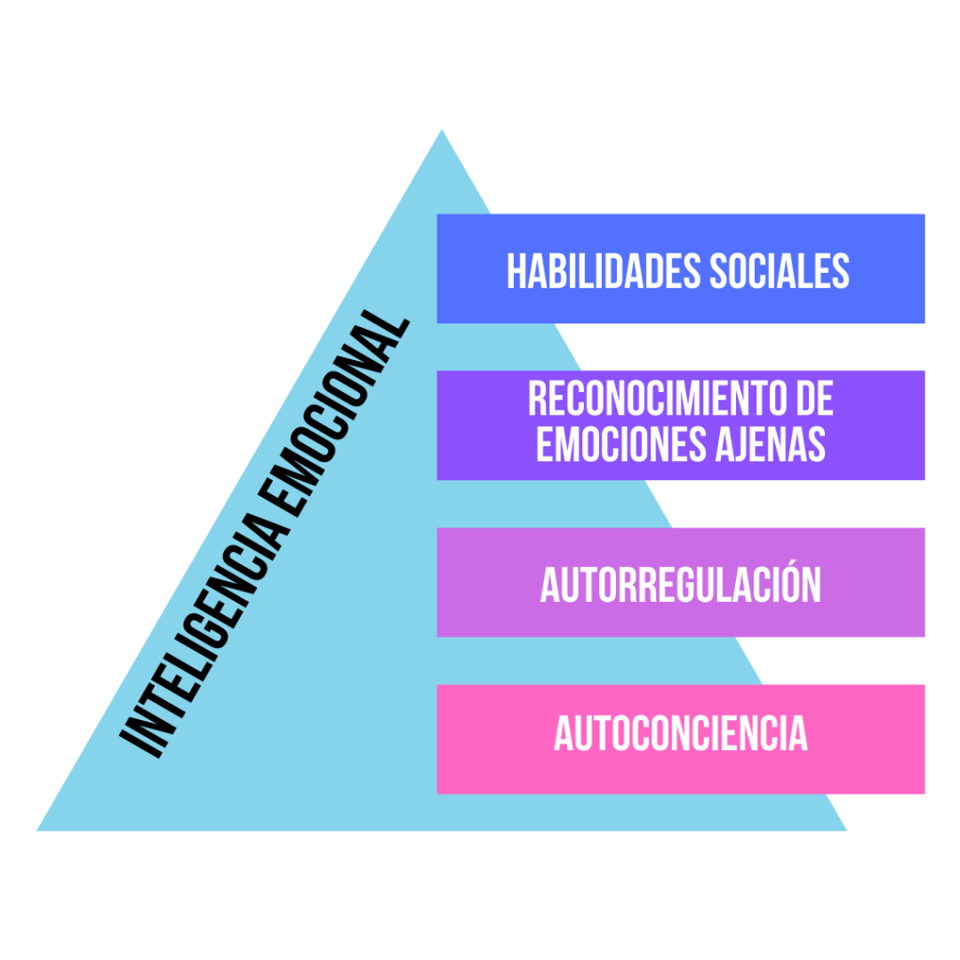
La inteligencia emocional (a veces, denominada EI o EQ) puede describirse como tu capacidad para identificar, expresar y manejar tus reacciones emocionales. También implica tu capacidad para percibir, evaluar y responder a las emociones transmitidas por los demás.

Slide 9
